Slide 1
স্বা
গ
ত
ম

Slide 2
উপস্থাপনায়ঃ
সোহাগ চৌধুরী
সহকারী শিক্ষক
দাউদপুর সঃ প্রাঃ বিঃ

Slide 3
বিষয় পরিচিতি
শ্রেণি:৪র্থ
বিষয়: বাংলা
অধ্যায়: ৪র্থ
পাখির জগৎ
(দুদণ্ড র ফুরসত নেই--------------পরাগায়ণে সাহায্য করে।)
সময়ঃ ৫০ মিনিট

Slide 4
পাঠশেষে শিশুরা যা শিখবেঃ
৩.1.2 নির্ধারিত বিষয়ে বর্ণনা শুনে বুঝতে পারবে
1.1.1 যুক্ত বর্ণ সহ যোগে তৈরি শব্দ স্পষ্ট ও শুদ্ধ ভাবে বলতে পারবে।

Slide 5
আবেগ সৃষ্টি
এসো আমরা ভিডিও টি দেখি ও আলোচনা করি

Slide 6
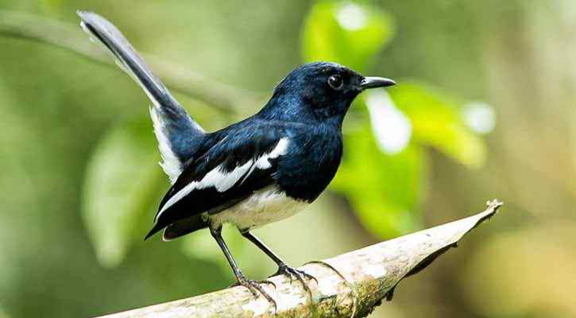
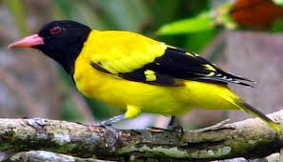
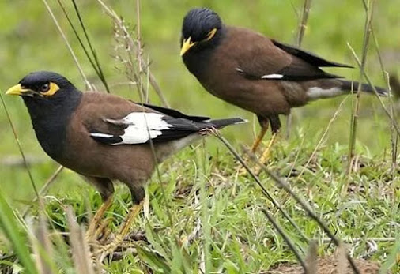
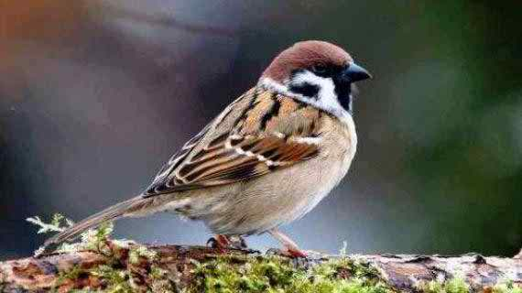
নিচের ছবি গুলো দেখি
আমরা ছবিতে কি দেখতে পাচ্ছি?

Slide 7
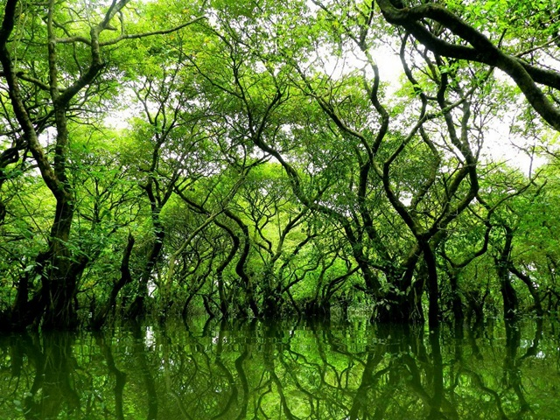
আমাদের আজকের পাঠ
পাখির জগৎ

Slide 8
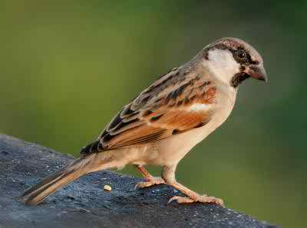
৬ ইঞ্চি লম্বা
মাথা ছাই রঙের
মাথা ছাই রঙের
৬ ইঞ্চি লম্বা
পিঠে বাদামি পালক
পিঠে বাদামি পালক
দু দন্ডর ফুরসত নেই । ক্লান্তি হীন ভাবে পাখি টি ডেকে চলে ।
আমাদের ঘরেরই এক জন । লোকালয় এদের প্রিয় জায়গা।
বাসাবাড়ির ঘুলঘুলিতে খড়, টুকরো কাপড়, শুকনো ঘাস ইত্যাদি দিয়ে বাসা বাড়ি তৈরি করে
চড়ুই পাখি
তোমরা কি চিনতে পারলে পাখিটিকে?
তোমরা জান, পাখিটির নাম কি?

Slide 9
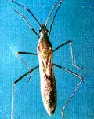
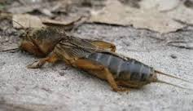
চুড়ুই পাখির প্রিয় খাবার
কীট পতঙ্গ

Slide 10
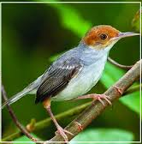
পালক জলপাই সবুজ
মাথায় লাল আভা
ঠোট কালচে খয়েরি
পায়ের রঙ হলুদাভ
এটি হচ্ছে আরেকটি ছোট পাখি । তোমরা এর নাম জান?

Slide 11
টুনটুনি ও চুড়ুই পাখি আমাদের কি কি উপকার করে ? তোমরা কি কেউ বলতে পার ?
১। ফসলের জন্য ক্ষতিকর পোকামাকড় খেয়ে পরিবেশ সুন্দর রাখে
২।ফুলে ফুলে ঘুরে বেড়িয়ে পরাগায়ণে সাহায্য করে।

Slide 12
শিক্ষকের
আদর্শ পাঠ

Slide 13
ক্লান্তি
শস্যদানা
ভূরিভোজ
উচ্চারণ
অনুশীলন
লম্বা
চমৎকার
দক্ষ

Slide 14
শব্দের অর্থগুলো জেনে নিই
ক্লান্তি
অবসাদ
ভূরিভোজ
পেটপুরে খাওয়া
লম্বা
দৈর্ঘ্য বড়
চমৎকার
সুন্দর

Slide 15
যুক্তবর্ণ
ক্লান্ত – ক্ল =ক +ল
লম্বা -- ম্ব=ম+ব
দক্ষ -- ক্ষ=ক+ষ
শব্দ -- ব্দ=ব+দ

Slide 16
যুক্ত বর্ণ গুলো দিয়ে আর কি কি শব্দ গঠন করা যায়, আমরা দলীয় আলোচনার মাধ্যমে তা দল নেতার খাতায় লিখি
দোয়েল দল
চুড়ুই দল
শালিক দল
বুলবুলি দল
ঙ্গ
ক্ল
ন্ধ
ম্ব

Slide 17
প্রশ্নের উত্তর দাও
দল- দোয়েল, বুলবুলি
কোন পাখি আমাদের ঘরেরই এক জন? লিখ ।
দল-চড়ুই,শালিক
চড়ুই ও টুনটুনি পরিবেশ রক্ষায় কি ভাবে সাহায্য করে?

Slide 18
ধন্যবাদ

